Slide 1
ОБЩАЯ ХАРАКТЕРИСТИКА ДЕЙСТВИЯ ЯДОВИТЫХ ВЕЩЕСТВ НА ОРГАНИЗМ
Федеральное государственное бюджетное образовательное учреждение
высшего образования
Астраханский государственный медицинский университет
Кафедра общей гигиены
Заведующий кафедрой: доктор биологических наук, профессор
Сердюков Василий Гаврилович
Лектор:
Профессор Сердюков Василий Гаврилович
29.04.2020

Slide 2
Зачем врачам знания о промышленной токсикологии?
Педиатр проводит врачебное профессиональное консуль-тирование (ВПК) подростков - помогает в выборе профес-сии и специальности при наличии у школьника хроничес-ких заболеваний, функциональных расстройств и анато-мических дефектов, прогнозировать возможность прогрес-сирования заболевания при воздействии токсических ве-ществ на производстве при получении профессионального образования ( в колледжах и вузах) и в дальнейшей трудо-вой деятельности.

Slide 3
Кроме того, у будущих родителей, особенно будущих ма-терией, имеющих контакт с промышленными ядами до и во время беременности, могут родиться дети с пороками развития. Поэтому необходимо добиваться полного пре-кращения контакта беременных женщин с вредными фак-торами производства.

Slide 4
Известны и синтезированы >10 млн. химических веществ.
В индустрии промышленно-развитых стран используют-ся несколько сотен тысяч разнообразных по строению и физико-химическим свойствам химических веществ, с которыми контактируют работающие. Это неорганичес-кие, органические и элементоорганические соединения.
Из неорганических соединений наиболее распространен-ными являются металлы (ртуть, свинец, хром, никель, цинк, марганец, и др.) и их соединения, галогены, соеди-нения азота (аммиак, гидразин, окислы азота), фосфор и его соединения, углерод и его соединения.

Slide 5
Изучение действия на организм химических факторов с целью создания безвредных и безопасных условий труда на производстве занимается промышленная токсикология (раздел гигиены труда).
Вредное вещество - это вещество, которое при контак-те с организмом человека в случае нарушения техники безопасности может вызвать заболевание или отклоне-ние в состоянии здоровья, обнаруживаемое современными метолами исследования как в процессе контакта с ним, так и в отдаленные сроки жизни настоящего и последу-ющего поколений.

Slide 6
Задачи промышленной токсикологии
Гигиеническое нормирование содержания вредных ве-ществ в производственной среде и в биосредах (установ-ление ПДК - предельно допустимых концентраций хими-ческих веществ).
Токсическологическая экспертиза химических веществ (расчет ОБУВ - ориентировочно безопасных уровней ве-ществ).
Гигиеническая стандартизация сырья и продуктов произ-водства.

Slide 7
Яд - вещество, вызывающее отравление или смерть при попадании в организм.
Абсолютных ядов в природе не существует, т.е. нет таких химических веществ, которые способны приводить к отравлению при любых условиях.
Интоксикация (отравление) (intoxicatio; ин- + греч.toxi-kon яд) - патологическое состояние, вызванное общим действием на организм токсических веществ эндогенного или экзогенного происхождения.

Slide 8
Отравление - это «химическая травма».
Токсическое действие химического вещества зависит от:
дозы (токсической);
физических и химических свойств;
условий применения (путь введения, наличие и качество пищи в желудке);
состояние организма человека (пол, возраст, болезнь, вес, генетические факторы и др.)
присутствия других веществ, вместе с которыми вводится яд в организм. При этом действие ядов может усилиться - проявляется синергизм (барбитураты или алкалоиды с ал-коголем), или ослабляться - антогонизм.

Slide 9
Классификация веществ, вызывающих отравление

Slide 10
1. Химическая классификация
Органические
Неорганические
Элементорганические.

Slide 11
2. Практическая классификация:
Промышленные яды - органич-е растворители (дихлор этан, четырех-хлористый углерод), топливо (пропан, бу-тан), красители (анилин, индофеноловые соединения), хла доагенты (фреоны), химические реагенты (метанол, ук-сусный ангидрид), пластификаторы (диметилфталат);
Пестициды - инсектициды, зооциды, фунгициды, бакте-рициды и т.д.;
Лекарственные средства;
Бытовые токсиканты - ПД, средства: санитарии, личной гигиены, ухода за одеждой, мебелью, авто-мобилями и др.;
Биологические растительные и животные яды;
Боевые отравляющие вещества (зарин, иприт, фосген...).

Slide 12
3. Гигиеническая классификация:
Чрезвычайно токсичные (DL₅₀ при введении в желудок < 15 мг/кг;
Высокотоксичные (DL₅₀ 15 -150 мг/кг);
Умереннотоксичные (DL₅₀ 151 -5000 мг/кг);
Малотоксичные (DL₅₀ > 5000 мг/кг).

Slide 13
Общая характеристика и классификация веществ, вызывающих отравление:
Яды биологической природы (токсины) - различают яды животных, растений и бактерий.
Яды небиологической природы (токсиканты).

Slide 14
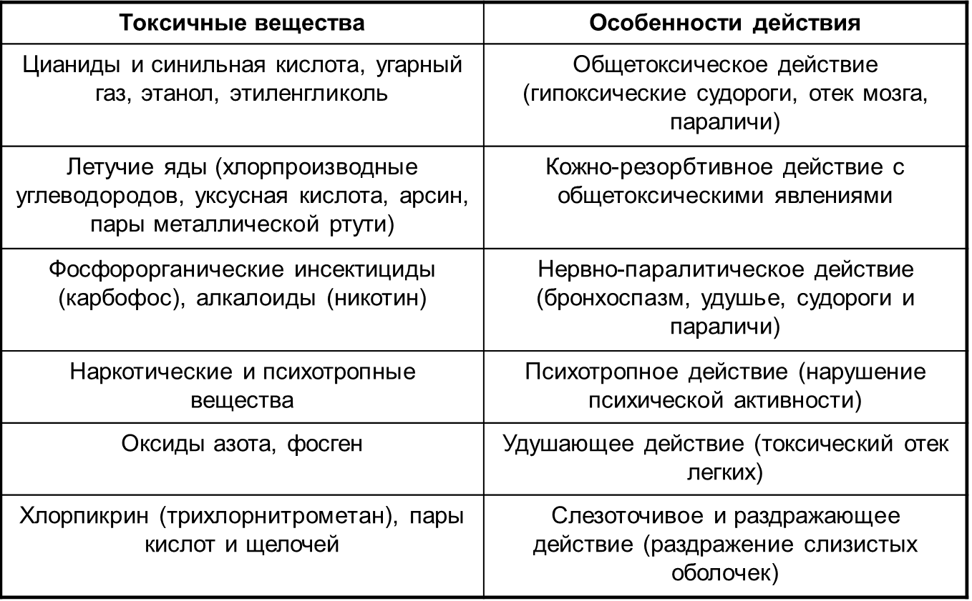
4. Токсикологическая классификация:

Slide 15
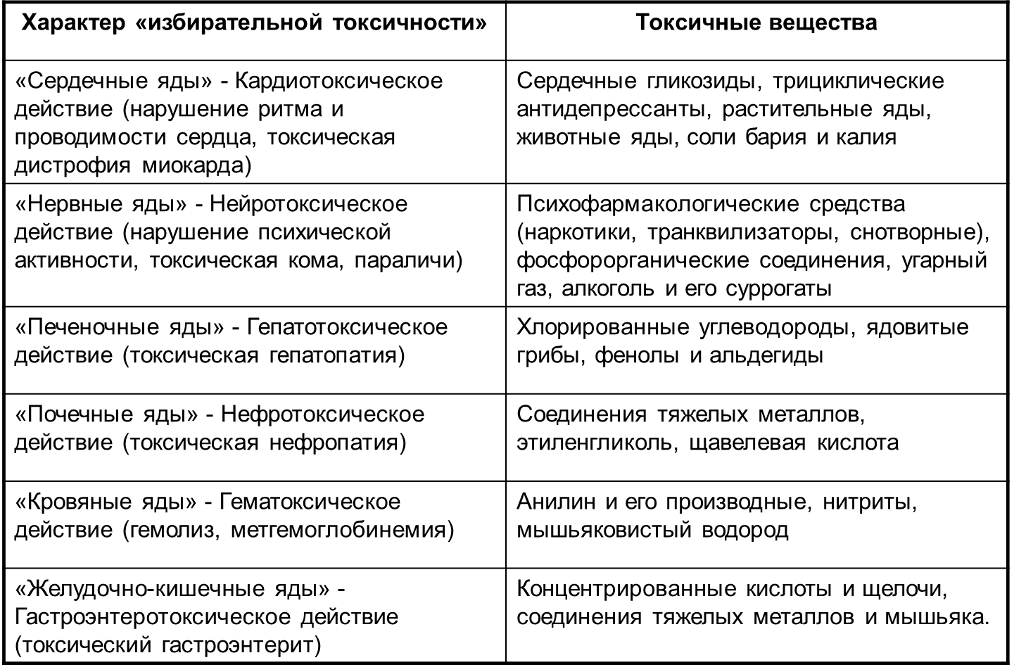
5. Классификация по «избирательной токсичности»:

Slide 16
Классификация веществ, вызывающих отравление при ХТА
I. Токсические вещества органической природы
1. Группа токсикологически веществ, изолируемых дис-тилляцией («летучие яды»): синильная кислота, спирты, этиленгликоль, алкилгалогениды (хлороформ, хлоралгид-рат, четыреххлористый углерод, дихлорэтан), формальде-гид, ацетон, фенол, уксусная кислота.

Slide 17
2.Группа токсикологических веществ изолируемых сорб-цией и экстракцией:
- лекарственные средства (барбитураты, алкалоиды, синте-тические лекарственные вещества - 1,4-бензодиазепины, производные фенотиазина, фенилалкиламины);
- наркотические вещества (каннабиноиды, эфедрон);
- пестициды (ФОС, хлорорганические - гептахлор, гексах-лорциклогексан, производные карбаминовой кислоты - севин).

Slide 18
II. Токсикологические вещества неорганической природы
Токсикологические вещества, изолируемые минерализа-цией: «металлические яды» - соединения Ва, Pb, Mn, As, Cu, Sb, Bi, Hg и др.
Токсикологические вещества, изолируемые экстракцией водой: кислоты (серная, азотная, соляная), щелочи (гидрок сиды натрия, калия, аммония), нитраты и нитриты.
Токсикологические вещества, требующие особых мето-дов изолирования: соединения фтора.
Группа веществ, не требующих особых методов изолиро вания: вредные пары и газы, оксид углерода.

Slide 19
Доза - количество вещества, введенное или попавшее в организм (отнесенное к единице массы тела человека или животного) и дающее определенный токсический эффект.
Доза токсическая - доза, вызывающая в организме пато- логические изменения, не приводящие к смертельному ис ходу. Токсические дозы занимают диапазон доз от мини-мальной токсической до минимальной смертельной.
Доза токсическая минимальная (MTD) - пороговая до-за в отношении эффекта, выходящего за пределы норма-льных физиологических реакций.

Slide 20
Доза смертельная минимальная (MLD) - доза, вызыва-ющая за фиксированный период времени гибель единич-ных, наиболее чувствительных подопытных животных; принимается за нижний предел дозы смертельной.
Доза смертельная средняя (DL₅₀) - доза, вызывающая за фиксированный период времени гибель 50% подопытных животных.
Доза смертельная абсолютная (DL₁₀₀) - доза, вызыва-ющая за фиксированный период времени гибель не менее, чем 99% подопытных животных.
Размерность мг/кг, мкг/кг, моль/кг (СИ).

Slide 21
Полный (общий, ненаправленный) судебно-химический анализ проводится обязательно на вещества 1, 2 групп из веществ органической природы и 1 группу из веществ не-органической природы, т.е. на группы «летучих», «лекарс-твенных» и «металлических» ядов и пестииды.

Slide 22
Формирование токсического эффекта включает
4 стадии:
доставка токсиканта к органу- мишени;
взаимодействие с эндогенными молекулами-мишенями и другими рецепторами токсичности;
инициирование нарушений в структуре и/или функциони-ровании клеток;
восстановительные процессы на молекулярном, клеточ-ном и тканевом уровнях.

Slide 23
Метаболическая активность (летальный синтез) - биотрансформация ксенобиотика с образованием токсич-ных продуктов.
Детоксикация - биотрансформация, сопровождающаяся снижением содержания токсиканта в организме.

Slide 24
Клиника и происхождение отравлений

Slide 25
Степень - легкая, средняя, тяжелая.
Клиническое течение - молниеносным, острым, подост-рым и хроническим.
Проявление - местным и общим.
Действие - первичным и метатоксическим.
Избирательность действия на биохимические процессы в организме.

Slide 26
Преимущественность - поражение определенных систем организма с соответствующими синдромами.
Пути и интенсивность выведения - различные, разнооб-разные.
Причины смерти - болевой и токсический шок, инфекци-онные осложнения, острая почечная, печеночная недоста-точность, истощение...
Токсикодинамика
изменения, вызываемые ядом в организме.

Slide 27
Основные симптомо-комплексы отравлений
Запах | Возможные причины
Алкогольный | Отравление алкоголем, этанолом, метанолом
Барвинка | Отравление метилсалицилатом
«Дезинфекции» | Отравление фенолом и соединениями кислоты карболовой
Горького миндаля | Отравление синильной кислотой и цианида-ми, нитро-циклогексаном, бензальдегидом
Грушевый | Отравление хлор-алгидратом
Загнивших яблок | Отравление ацетоном, растворителями лаков и красок; гипергликемическая кома, кетоацидоз
Запах свежести с озоновым оттенком | Отравление калия перманганатом
Йодный | Отравление йодом
Керосиновохлорный | Отравление хлорорганическими соединени-ями

Slide 28
Неприятный специф., с металл. вкусом во рту и саливацией | Отравление ртути оксидом
Сапожной краски | Отравление нитробензолом
Сладко-ацетоновый | Отравление хлороформом
Сладко-ликерный | Отравление дихлорэтаном
Специф. керосиново-чесночный | Отравление фосфорорганическими соед-ми
Спиртово-сивушный | Отравление антифризом
Спиртово-сладкий | Отравление тормозной жидкостью (этиленгликолем)
Табака | Никотин
Тухлых яиц (изо рта и от кала) | Отравление сероуглеродом, сероводородом, меркаптанами; гнилостная диспепсия
Уксусный | Отравление уксусом, ацетальдегидом
Формалиновый | Отравление формалином
Фруктово-алкогольный | Отравление алкогольными напитками
Хлорный (острый, «колючий» запах) | Отравление хлористоводородной кислотой
Чесночный | Отравление фосфором, мышьяком, теллуром и их соединениями (дифференцировать от запаха съеденного чеснока)

Slide 29
Мишени для токсикантов - все эндогенные соединения:
Макромолекулы находящиеся на поверхности или внут-ри клеток (внутриклеточные ферменты);
Нуклеиновые кислоты (ДНК);
Белки;
Клеточные мембраны;
Ферменты (мишень в основном для токсического метабо лита), т.к. сам фермент ответственен за синтез этого мета-болита.
Токсичность на молекулярном уровне - это химическое взаимодействие между токсикантом и молекулой-мишенью.

Slide 30
Синергизм и антагонизм
Синергизм - усиление действия одного яда под влиянием другого. Степень синергизма бывает различной: от прос-той суммы эффектов каждого яда до значительного взаим-ного усиления их действия - потенцирование.
Антагонизм - ослабление действия одного яда другим за счет противоположного эффекта, оказываемого на орга-низм (атропин и эзерин) или химического взаимодействия с другим веществом, приводящим к ослаблению его ядо-витых свойств (цианистый калий и глюкоза).

Slide 31
Пути попадания токсических веществ
Яд может быть введен через рот, парентерально (подкож-но, внутримышечно, внутривенно), через легкие, неповре-жденную кожу и другими способами.

Slide 32
Выделение ядов
происходить различными путями: через почки, легкие, пе-чень, слизистые оболочки, крупными железами…

Slide 33
Ряд веществ при повторных введениях обладает кумуля-тивным действием, т.е. способностью накапливаться в тка-нях и органах, вызывая более выраженное повреждающее действие.

Slide 34
К индивидуальным особенностям, влияющим на выражен-ность симптомов отравления относят: пол, возраст, состо-яние здоровья, повышенная чувствительность организма и индивидуальная непереносимость некоторых ядов.
Считается, что женщины, в общем, более чувствительны к ядам. Беременность и менструальный период понижают сопротивляемость организма к действию ядов.

Slide 35
При длительном и частом приеме некоторых ядов может наблюдаться привыкание к ним.
Пристрастие (разновидность привыкания) - болезненное влечение к некоторым веществам. Желание повторно вос-произвести это состояние постепенно становится непре-одолимым и человек превращается в наркомана.
Наркомания - злоупотребление веществами, включенные в список наркотических средств (наркотических веществ и наркотических лекарственных средств, в т.ч. синтетичес-ких и природных).

Slide 36
Вещества включенные в «Списки наркотических средств», соответствовуют 3 критериям:
Медицинские - обладают определённым действием на ЦНС, применяются с немедицинскими целями.
Социальные - начинает оказывать определённое действие на поведение человека в обществе.
Юридические - вещество должно быть включено в спис-ки наркотических средств, утверждённые Правительством РФ.

Slide 37
Классификация отравлений в зависимости от причины, обстоятельств на 2 группы:
Случайные
Бытовые,
Медицинские,
Профессиональные.
Умышленные (преднамеренные)
Суицидальные (самоубийства),
Криминальные (убийства).

Slide 38
ПЕРИОДЫ ОТРАВЛЕНИЯ
Скрытый период характеризуется отсутствием соответс-твующих симптомов.
Токсикогенный - начинается с первыми клиническими симптомами и заканчивается после окончательной элими-нации яда из организма.
Соматогенный - возникают органные и полиорганные повреждения уже после элиминации яда.
Восстановительный - длиться 2 года и более с сохране-нием остаточных признаков нарушений нервной, эндо-кринной и иммунной систем.

Slide 39
Методы детоксикации и антидоты
Зависят от периода отравления
В токсикогенном периоде детоксикация представляет со-бой этиотропное (от греч. aitia - причина) лечение. Эф-фективность лечения выше, если методы активной деток-сикации применяют как можно раньше - до распределе-ния яда в организме.
В соматогенном периоде детоксикационные функции ор-ганов нарушены и методы детоксикации становятся пато-генетическими. При тяжелых отравлениях лечение реани-мационное.

Slide 40
Лечение отравлений
Прекратить воздействие токсичных веществ и удалить их из организма, т.е. детоксикация.
Применяют методы естественной, искусственной и ан-тидотной детоксикации.

Slide 41
ВИДЫ ЕСТЕСТВЕННОЙ ДЕТОКСИКАЦИИ
Форсированный диурез, простое или зондовое промыва-ние желудка, гипервентиляция легких, регуляцией фер-ментативной активности, разведение и замещение крови (лимфы), например гемоферез (замещение крови), плазмо-ферез (замещение плазмы) с использованием различных крове- и плазмозаменителей.

Slide 42
При искусственной детоксикации используют сорбцион-ные методы (гемо-, плазмо-, лимфосорбция, энтеросорб-ция).
Сорбция (поглощение) - процесс поглощения молекул токсиканта поверхностью твердого тела (жидкости).
Выбор метода детоксикации обусловлен физико-хими-ческими свойствами, природой и дозой токсичного ве-щества, экспозицией яда, тяжестью отравления.

Slide 43
Антидотная терапия - эффективна только в раннем ток-сикогенном периоде острых отравлений.
Антидот (противоядие) - лекарственное средство, обезв-реживающее яд путем химического или физико-химичес-кого взаимодействия с ним или уменьшающее вызванные им нарушения в организме.
Антидотная терапия высокоспецифична и используется только при достоверно установленном клинико-лабора-торном диагнозе.

Slide 44
Природа антидота
В клинической токсикологии выделяют химические про-тивоядия контактного действия, биохимические (токсико-кинетические), фармакологические (симптоматические) антагонисты, иммунохимические противоядия.
- Химические противоядия.
- Специфические метаболические (биохимические, токси-кокинетические) противоядия .
- Фармакологические антагонисты.
- Антидоты, используемые для профилактики и коррекции токсических эффектов ряда лекарственных средств.
- Иммунологические противоядия.

Slide 45
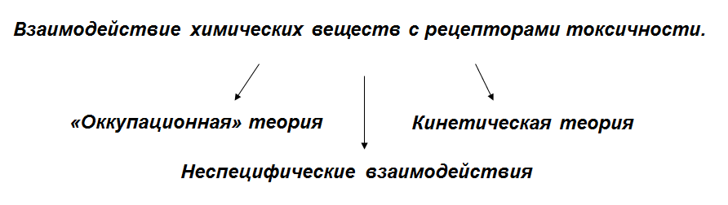
Рецептор токсичности (Пауль Эрлих 1900г) - химически активная группировка, в норме участвующая в метаболиз-ме клетки, к которой способна присоединится молекула ксенобиотика.
Механизм - лиганд-рецепторный

Slide 46

«Оккупационная» теория
Максимальный токсический эффект наблюдается при пол-ном заполнении рецепторов токсикантом:
Tox + R ↔ Tox –R
К - константа равновесия;
[Tox] - равновесная концентрация токсиканта (молекулы, иона, радикала);
[R] - равновесная концентрация рецептора (молекулярно-го, клеточного);
[Tox-R] - равновесная концентрация продукта взаимодей-ствия.

Slide 47
Кинетическая теория
Максимальный ответ на токсическое воздействие опреде-ляется скоростью и механизмом связывания токсиканта с рецептором.
Внутренняя активность токсиканта (R/N_{зан}) - способность давать токсический эффект (ответ организма R) при мини-мальном заполнении рецепторов (N_{зан}).
Классы токсикантов, взаимодействующих с рецепторами:
антагонисты (ингибирует действие нативных субстратов (эндогенных соединений), блокируют связь с рецептором);
агонисты;
частичные агонисты (активируют рецепторы, взаимодей-ствуя с ними, дают токсический эффект, равный или пре-вышающий эффект нативного субстрата) - «токсикомиме-тики».

Slide 48
Неспецифические взаимодействия
Токсичные вещества разрушают молекулы-мишени, изме-няют структуры эндогенных субстратов, разрывают су-ществующие химические связи или участвуют в формиро-вании новых химических связей.
L-аргинин + О₂ → L-цитруллин + NО*
О₂*¯ + NО*→ ОNОО¯
(супероксид-радикала пероксинитрит-анион)
ОNОО¯+ СО₂ → ОNООСО₂¯
ОNООСО₂¯ → NО₂¯ + СО₃*¯ (карбонат аниона)
При атаке гидроксильным радикалом НО* молекулы ли-пида LН происходят гемолитический распад связи С-Н и образование липидного радикала L*:
LН + НО* → L* + H₂O

Slide 49
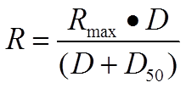
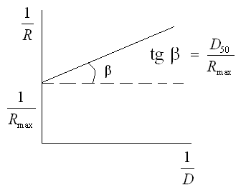
Математическая зависимость между ответом и дозой (концентрацией)
R - ответ при дозе токсиканта D;
R_{max}- максимально возможный ответ на воздействие;
D₅₀- доза токсиканта, вызывающая ответ, равный половине максимального.

Slide 51
Спасибо за внимание!

